Slide 1
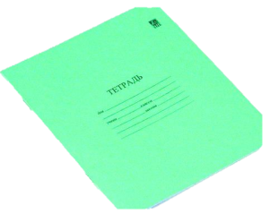
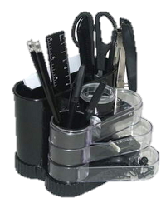

Slide 2
Ход урока
Начинается урок.
Он пойдёт ребятам впрок.
Постарайтесь всё понять,
Интересное узнать.
Учитесь тайны открывать,
Ответы полные давать,
Чтоб за работу получать
Только лишь отметку «5»!

Slide 3
Тема : «Решение задач с использованием признаков делимости чисел».

Slide 4
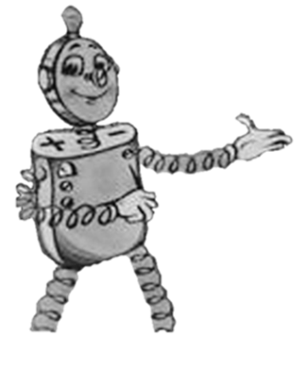
Признаки делимости – это алгоритм (правило), по которому, не выполняя деления, можно установить, делиться ли одно число на другое .

Slide 5
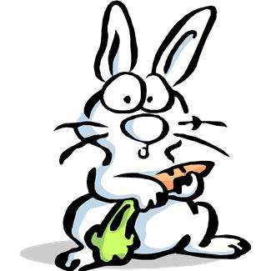
38 : 3
?

Slide 6
Вывод:
38 не кратно 3, т.к. сумма цифр 3+8=11, а
11: 3=3 (ост. 2)
Число кратно 3, если сумма его цифр делится на 3 без остатка.

Slide 7
38:2? 38:4? 38:5? 38:6? 38:8? 38:9?
Кратно ли число 38 2, 4, 5, 6, 8, 9?

Slide 8
Минутка чистописания:
3
7
9

Slide 9
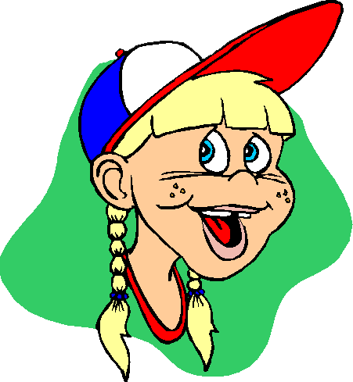
973, 937, 793, 739, 397, 379.
379, 397, 739, 793, 937, 973.

Slide 10
Вывод :
данные числа не кратны 9, т.к.
3+7+9 =19, а 19 : 9=2 (ост.1)
Число кратно 9, если сумма его цифр делится на 9 без остатка.

Slide 11
(работа по группам)
Запишите числа кратные 2, 4, 5, 8.
28 104 35.236
31.008 72.270 612.136
124.585 113.400 895
4.623 42.146

Slide 12
Кратны 2 Кратны 4 Кратны 5 Кратны 8
28 28 72.270 4.623
104 104 124.585 31.008
35.236 35.236 113.400 612.136
31.008 31.008 895 113.400
4.623 612.136 4.623 104
72.270 113.400
113.400 4.623 ?
612.136
42.146
4.623

Slide 13
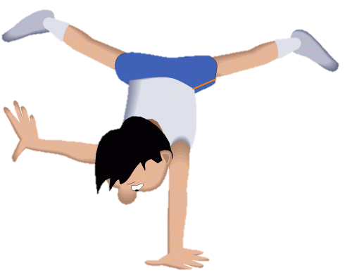
Потрудились-отдохнём!
Кратно 2 - ходьба на месте
Кратно 9 – приседания
Кратно 4 - прыжки

Slide 14
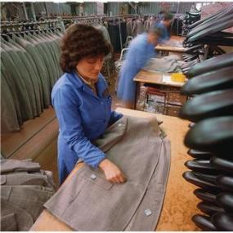
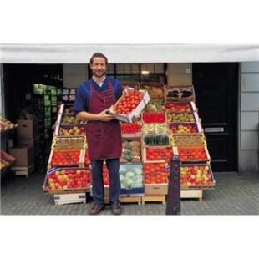
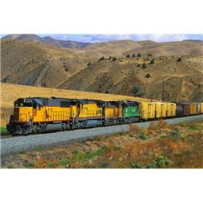
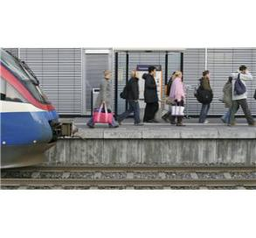

Slide 15
Задача
С трёх полей собрали 613 ц помидоров. С первого поля собрали 282 ц, а со второго 186 ц помидоров. Сколько центнеров помидоров собрали с третьего поля? Можно ли все помидоры, собранные с третьего поля, погрузить поровну на 3 машины?

Slide 16
1
613 ц
282 ц
186 ц
? ц
2
613 ц
282 ц
186 ц
?
282 ц
3
186 ц
613 ц
?

Slide 17
Х+282+186=613
Х+282=613-186
Х+186=613-282
613-282-186-х=0
613-(282+186)-х=0
Х=145(ц)

Slide 18
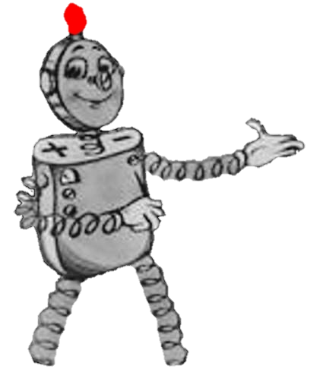

Slide 19
Можно ли все помидоры, собранные с третьего поля, погрузить поровну на 3 машины?
1+4+5=10, а 10 : 3=3 (ост. 1)
Если число оканчивается цифрой 5, то оно кратно 5.

Slide 20
Какие цифры можно поставить вместо *,
чтобы число было кратно 8?
81*8, 241*, 22*8, 345*.
Число кратно 8, если образованное тремя последними цифрами число делится на 8 без остатка.

Slide 21
Какие цифры можно поставить вместо *, чтобы число было кратно 6?
8*4, 27*, 8*96, *368, 7*96, 66*6.
Число кратно 6, если оно кратно 2 и 3.

Slide 22
Тест.
Верны ли данные утверждения?
верно +
неверно -
1-Если число кратно 8, то оно кратно и 4.
2-Если число кратно 5, то оно кратно и 25, и 125.
3-Если число кратно 10, то оно кратно и 5.
4-Если число кратно 9, то оно кратно и 3.
5-Если число кратно 3, то оно кратно и 6, и 9.
6-Используя цифры 3, 4, 2 можно записать трёхзначное число, кратное 10.

Slide 23
Тест.
Верны ли данные утверждения?
верно +
неверно -
1-Если число кратно 8, то оно кратно и 4. (+)
2-Если число кратно 5, то оно кратно и 25, и 125. (-)
3-Если число кратно 10, то оно кратно и 5. (+)
4-Если число кратно 9, то оно кратно и 3. (+)
5-Если число кратно 3, то оно кратно и 6, и 9. (-)
6-Используя цифры 3, 4, 2 можно записать трёхзначное число, кратное 10. (-)

Slide 24
Какие знания и умения вы показали на уроке?
Урок полезен,
все понятно. Лишь кое-что
чуть-чуть не ясно.
Еще придется
поучиться.

Slide 25
Домашнее задание.
1 группа: придумать и записать 5 многознач- ных чисел кратных (одновременно) 2, 4 и 8.
2 группа: придумать и записать 5 многознач- ных чисел кратных (одновременно)5, 10 и 25.
3 группа: придумать и записать 5 многознач- ных чисел кратных (одновременно) 3, 6 и 9.

Slide 26
Как вы думаете, существуют ли в
математике признаки делимости на другие числа?
С помощью различных источников информации попробуйте это доказать.

Slide 27
Спасибо за урок!

